Slide 1
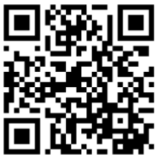
bit.ly/mst8nov21
Sonya Fiset, RÉCIT MST
@RECITUS
WWW.RECITUS.QC.CA
Service national
DOMAINE DES ARTS
@RECITARTS
WWW.RECITARTS.CA

Slide 2
Croquis-note
Bienvenue
Intentions
Pourquoi ?
Quoi ?
Comment ?
Exemples
Formations et références
Compétence numérique
Autre atelier pour exploiration

Slide 3
2. Intentions
Définir le croquis-note/sketchnote
Expérimenter le croquis-note/sketchnote

Slide 4
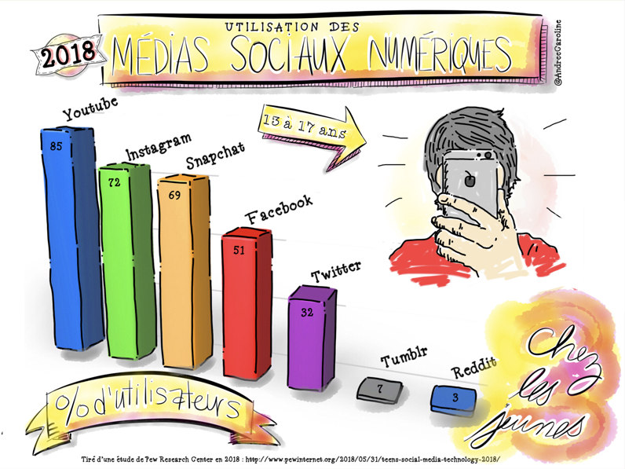
3. Pourquoi ?
Croquis-note

Slide 5
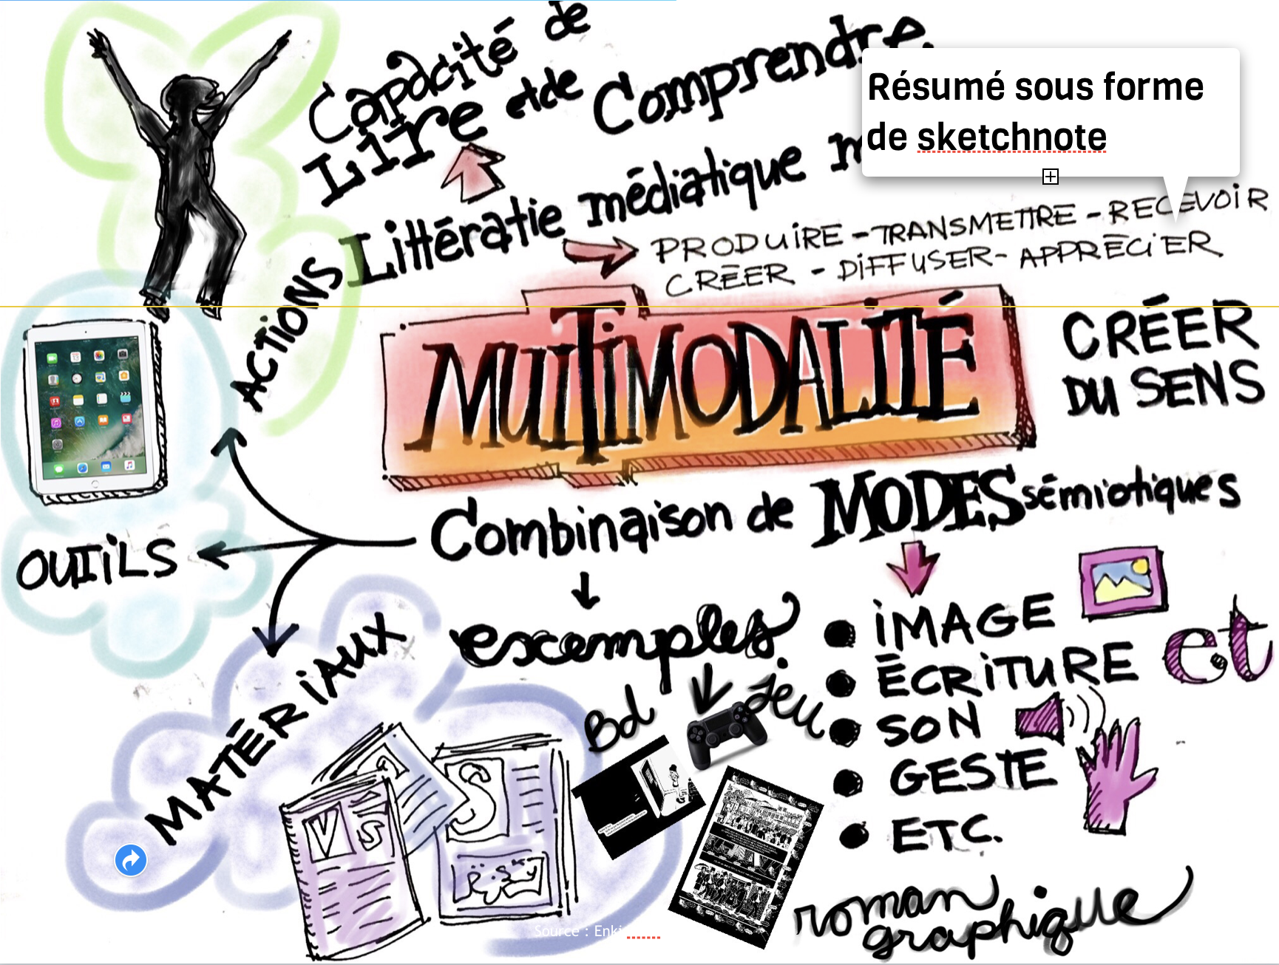
Pourquoi ?

Slide 6
Pourquoi ?

Slide 7
4. Quoi ?

Slide 8
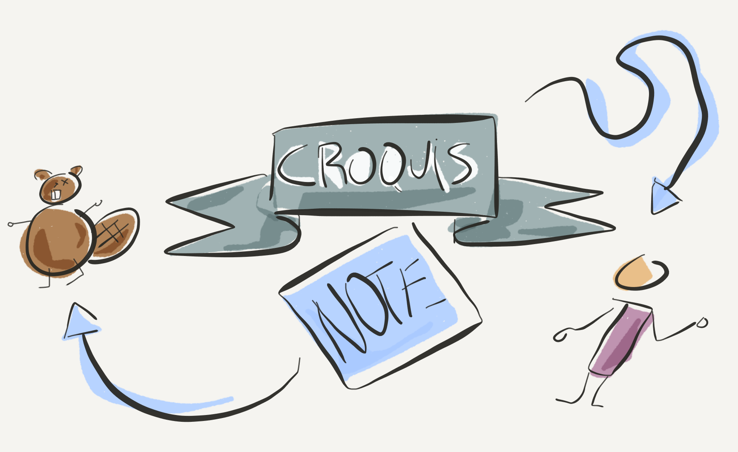
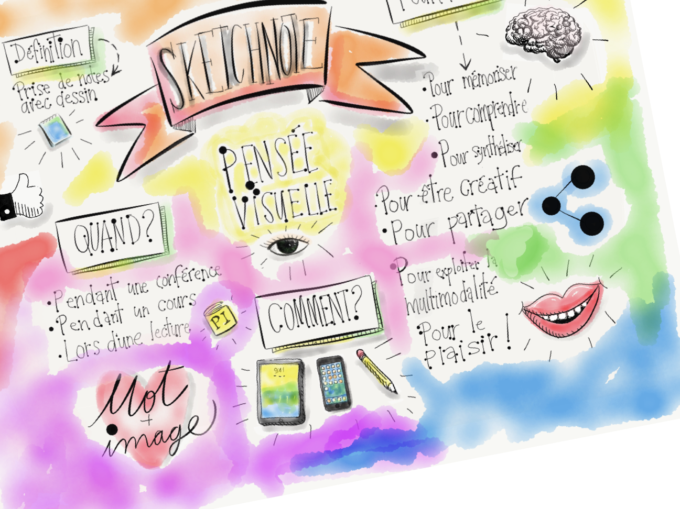
Croquis-note /sketchnote

Slide 9
Croquis-note
5. Comment ?
Plusieurs outils
TAYASUI SKETCHES SCHOOL

Slide 10
Dessin 101
Quelques trucs

Slide 11
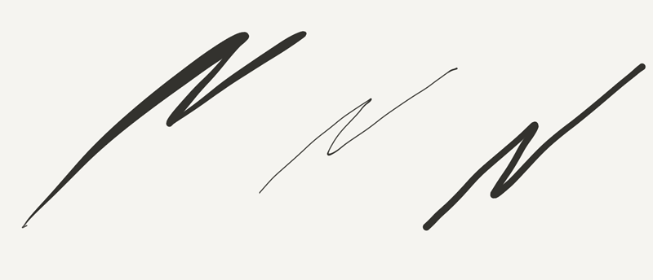
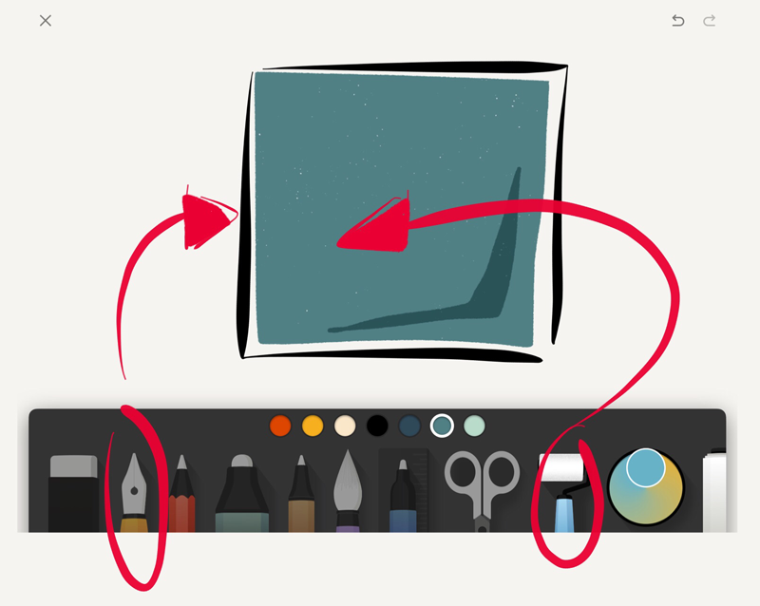
Le trait
Vectoriel!
PAPER

Slide 12
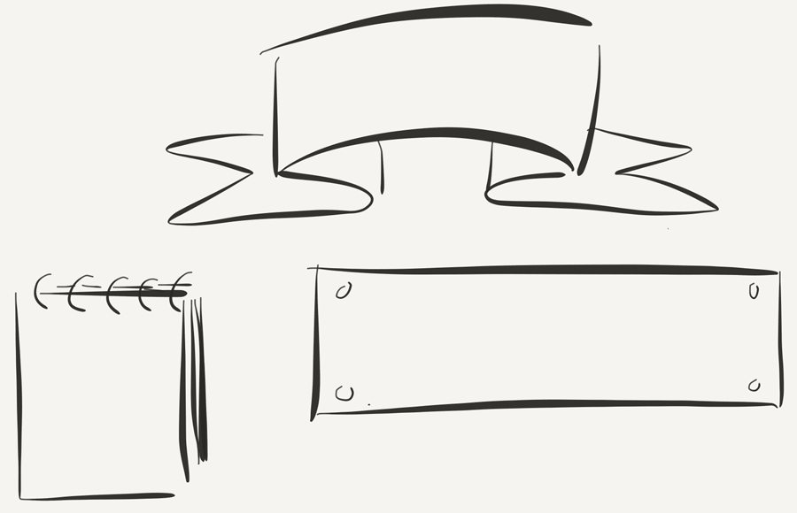
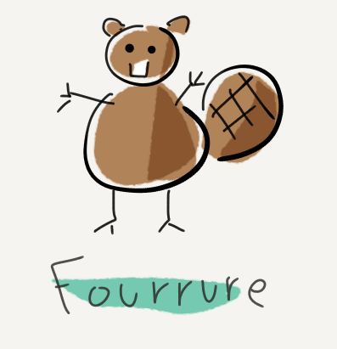
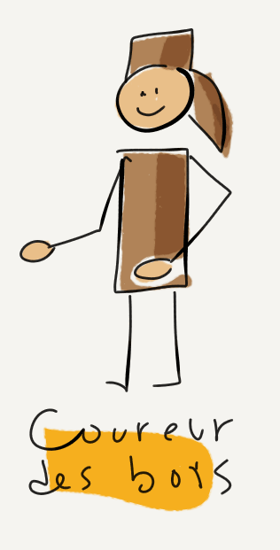
Conteneurs et étiquettes

Slide 13
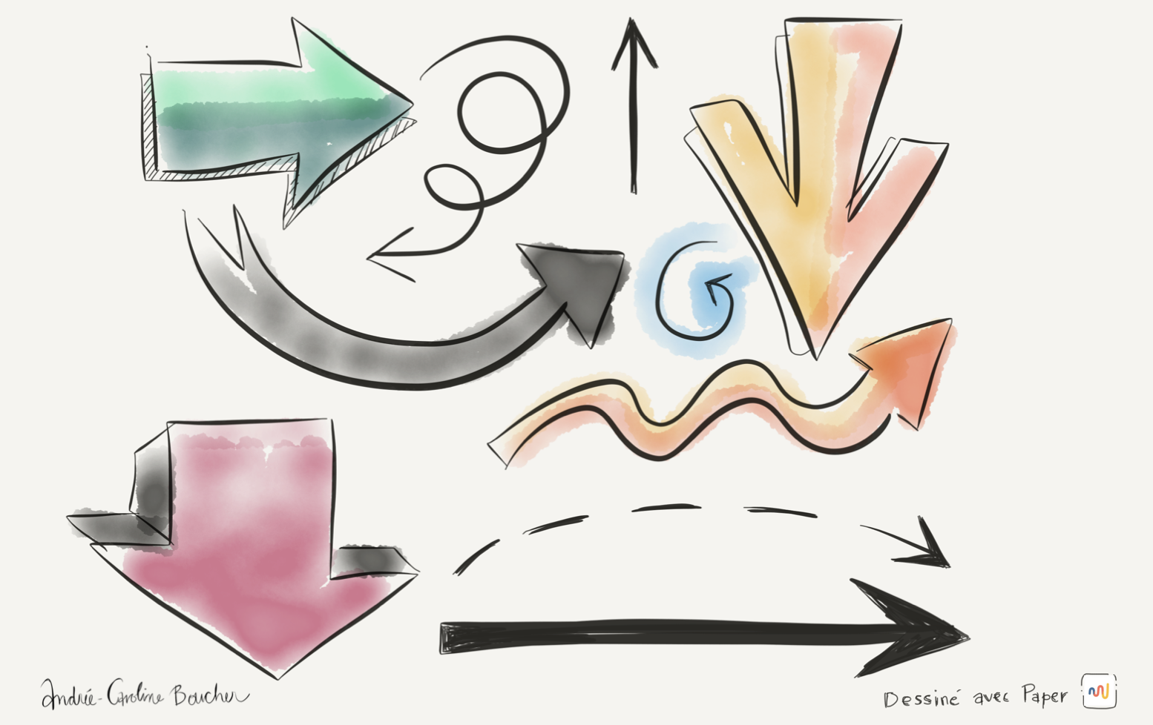
Flèches

Slide 14
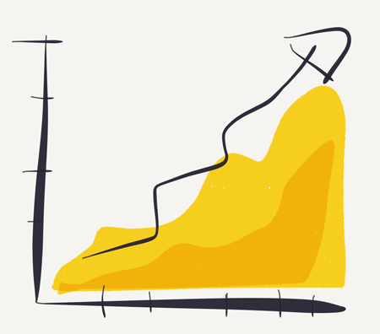
L’idée plus que l’objet
QuickDraw
AutoDraw
Google image
Type -> Dessin au trait

Slide 15
Outils à utiliser pour soutenir l’idée plus que l’objet
QuickDraw
AutoDraw
Google image
Type -> Dessin au trait

Slide 16
Couleurs
Aquarelle
Rouleau

Slide 17
La police de caractère

Slide 18
La structure

Slide 19
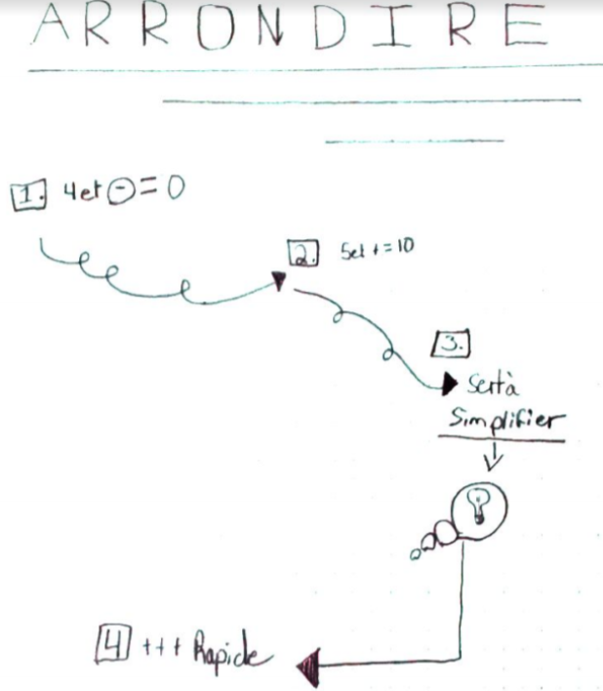
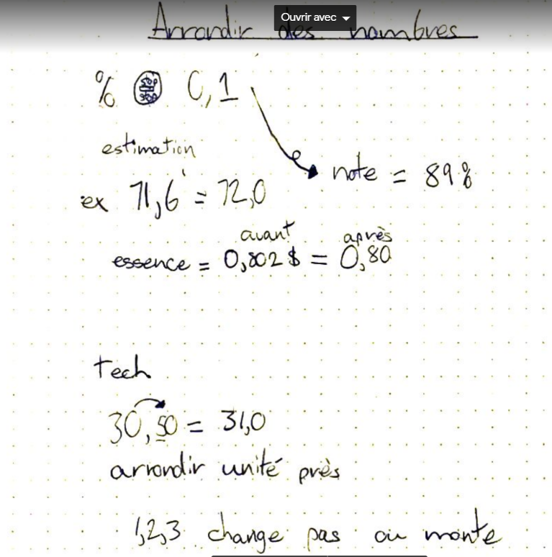
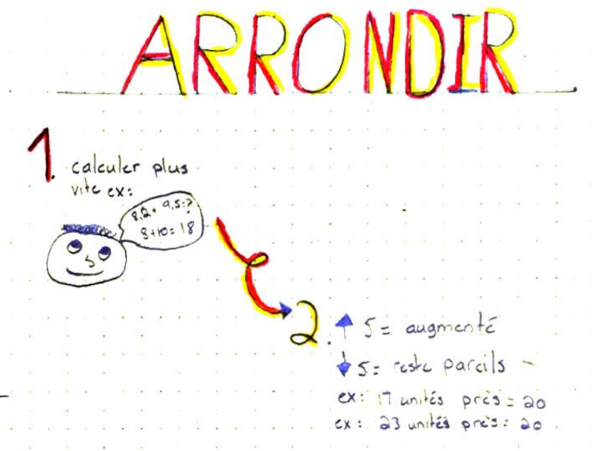
6. Exemples
Travaux réalisés par les élèves de Mme Mélanie Paré à l’école Des Berges

Slide 20
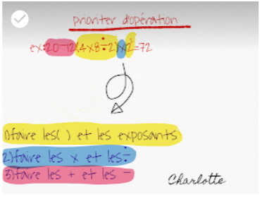
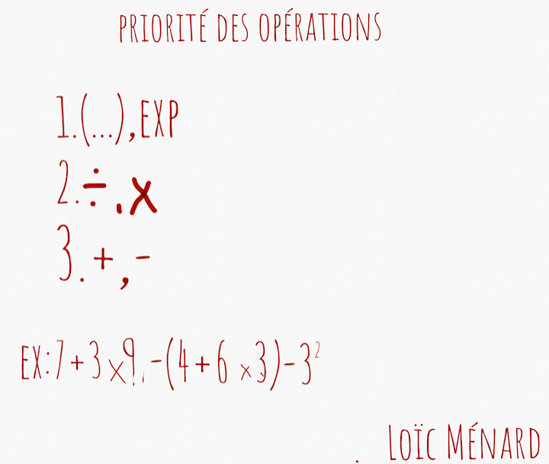
Travaux réalisés par les élèves de Mme Mélanie Paré à l’école Des Berges

Slide 21
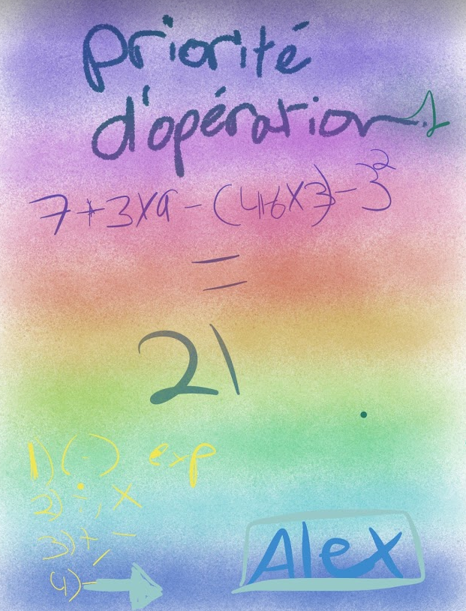
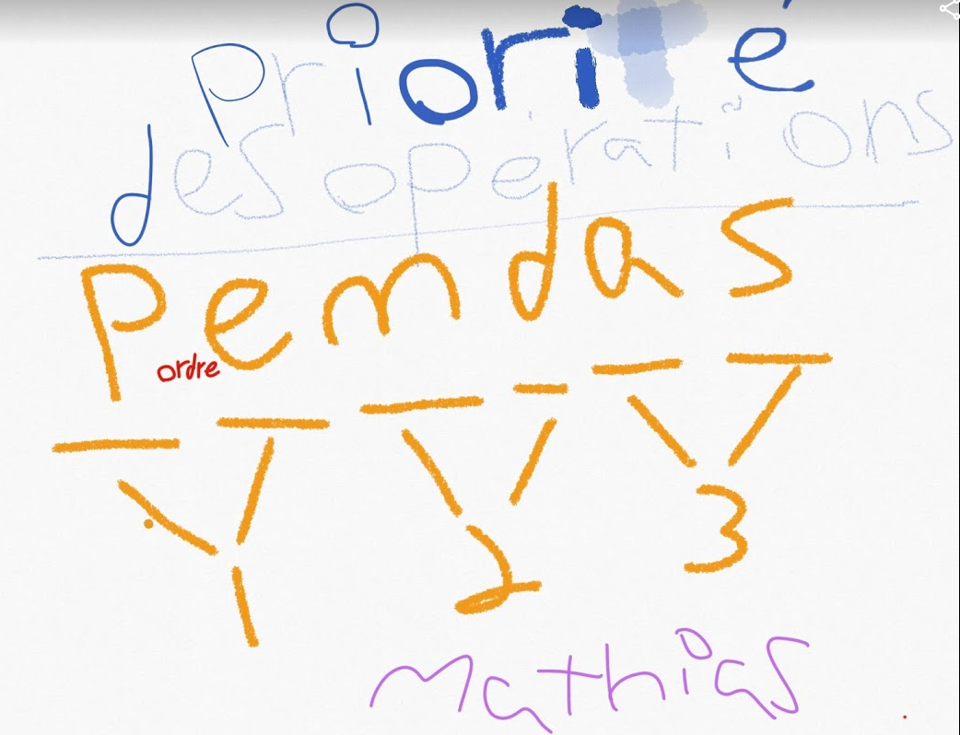

Slide 22
7. Formations et références

Slide 23
7. Autoformations
Croquis-note en MTS
Croquis-note en univers social
Notes:
Croquis-note en MTS https://campus.recit.qc.ca/course/view.php?id=179
Croquis-note en US https://campus.recit.qc.ca/course/view.php?id=135

Slide 24
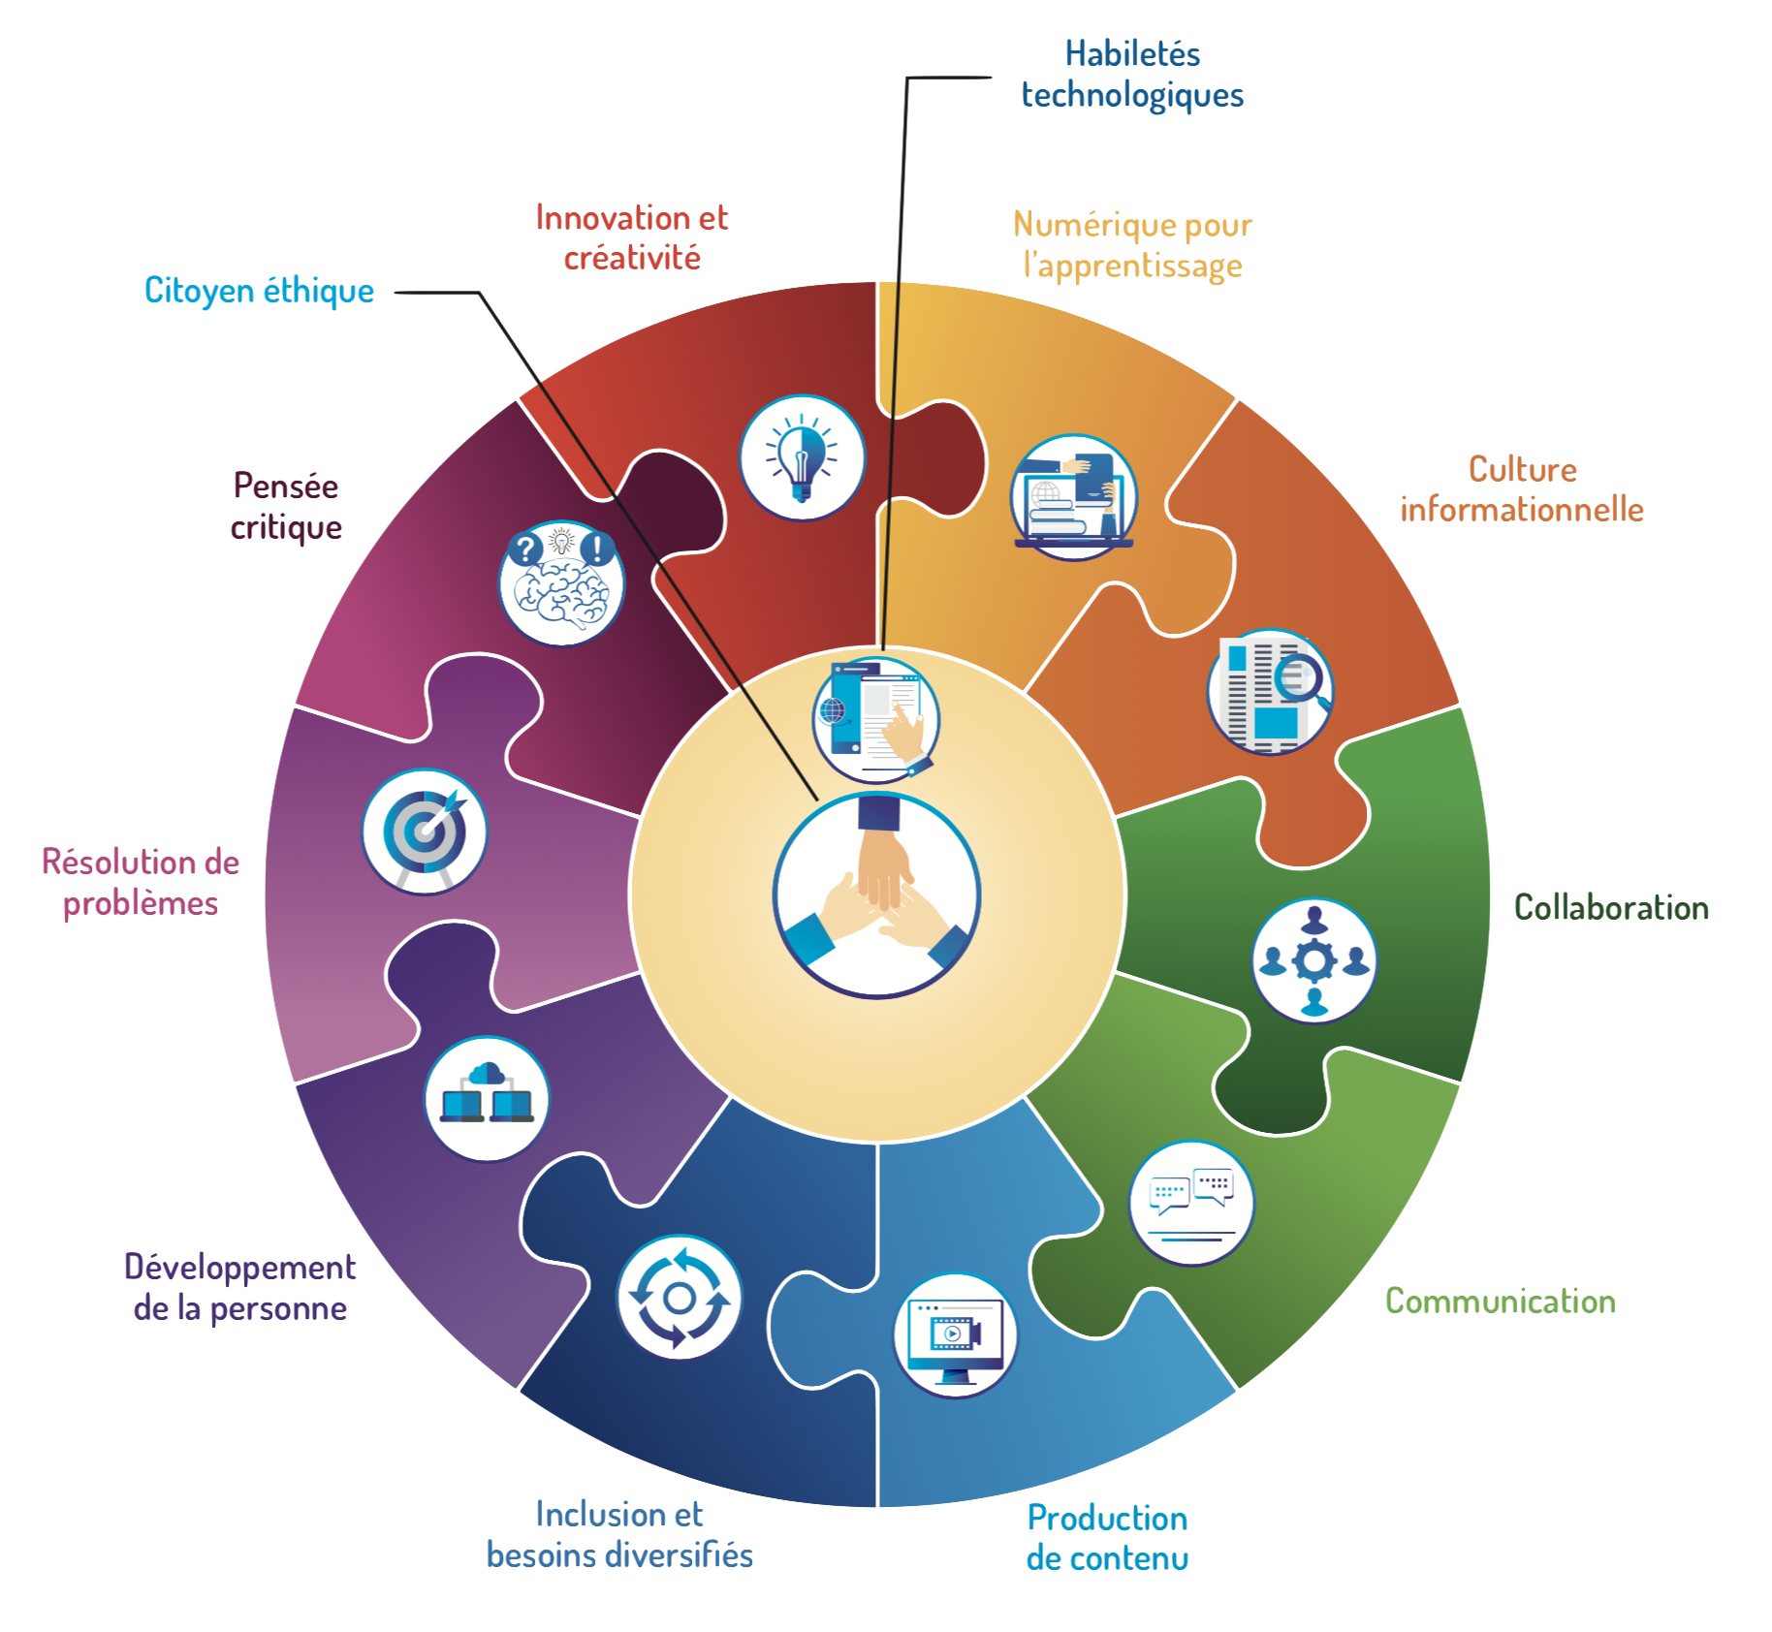
8. Compétence numérique
Notes:
http://www.education.gouv.qc.ca/dossiers-thematiques/plan-daction-numerique/cadre-de-reference-de-la-competence-numerique/

Slide 26
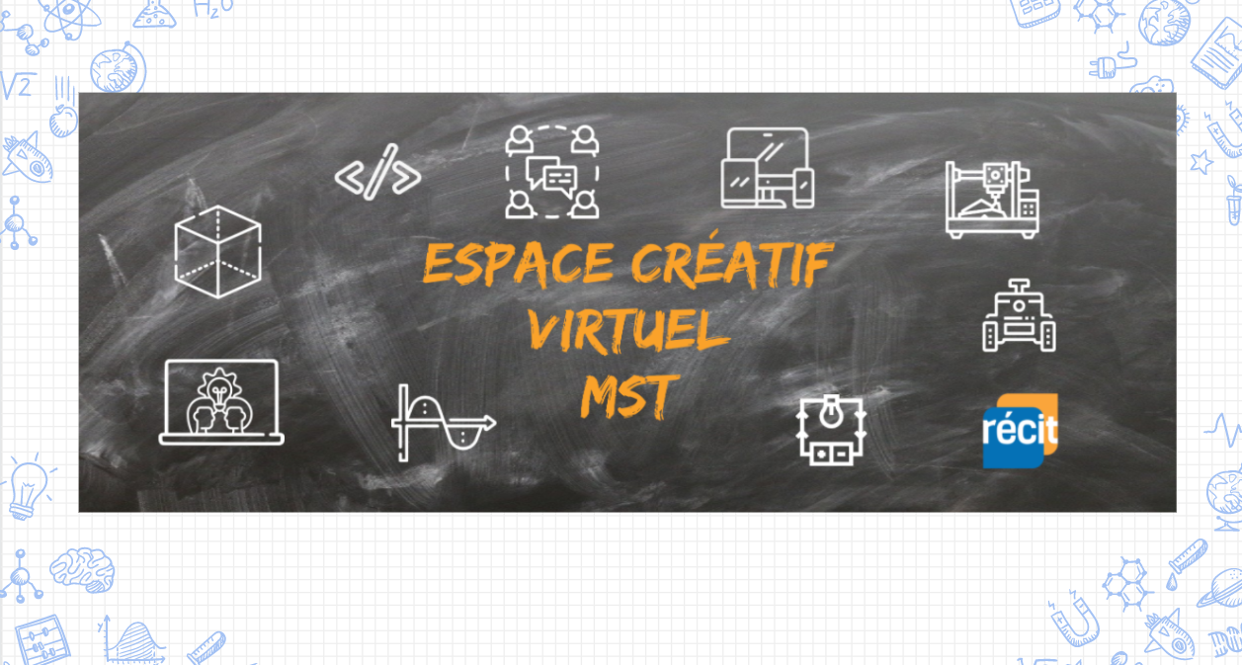
L’équipe du RÉCIT MST est disponible
les mercredis matins
de 9 h à 11 h 30.
Place your screenshot here
Lien vers notre salle de vidéoconférence : http://recitmst.qc.ca/ecv-zoom
Notes:
Salle de vidéoconférence : http://recitmst.qc.ca/ecv-zoom

Slide 27
Badge « Participation »
1- Créer un compte sur le Campus RÉCIT et valider son inscription
2- S’inscrire à ce cours
3- Pour l’attribution du badge « Participation », cliquer sur ce lien
Notes:
Les participants doivent s’inscrire à ce cours pour avoir le badge : https://campus.recit.qc.ca/course/view.php?id=179
Lien pour obtenir le badge : https://campus.recit.qc.ca/mod/page/view.php?id=12051
Lien pour obtenir le badge : https://campus.recit.qc.ca/mod/page/view.php?id=11976 ou

Slide 28
Lien de la présentation :
https://bit.ly/mst8nov21
Des questions?
Vous pouvez nous rejoindre
equipe@recitmst.qc.ca
Ces formations du RÉCIT MST sont mises à disposition, sauf exception, selon les termes de la Licence Creative Commons Attribution - Pas d’Utilisation Commerciale - Partage dans les Mêmes Conditions 4.0 International. 2021

